Slide 1

Министерство социальной защиты
Алтайского края
О практике и проблемах применения уполномоченными органами исполнительной власти Алтайского края законодательства о признании социально ориентированной некоммерческой организации исполнителем общественно полезных услуг и обеспечения предоставления мер поддержки таким организациям
Министр социальной защиты
Алтайского края
Н.В. Оськина

Slide 2

Под некоммерческой организацией – исполнителем общественно полезных услуг понимается
социально ориентированная некоммерческая организация, которая на протяжении одного года и более
оказывает общественно полезные услуги надлежащего качества,
не является некоммерческой организацией, выполняющей функции иностранного агента,
не имеет задолженностей по налогам и сборам, иным предусмотренным законодательством Российской Федерации обязательным платежам
(п. 2.2. введен Федеральным законом от 03.07.2016 № 287-ФЗ)

Slide 3
Указ Президента Российской Федерации от 08.08.2016 № 398 «Об утверждении приоритетных направлений деятельности в сфере оказания общественно полезных услуг»
Деятельность по оказанию социально-бытовых услуг, направленных на поддержание жизнедеятельности получателей социальных услуг в быту;
Деятельность по оказанию социально-медицинских услуг, направленных на поддержание и сохранение здоровья получателей социальных услуг путем организации ухода, оказания содействия в проведении оздоровительных мероприятий, систематического наблюдения за получателями социальных услуг для выявления отклонений в состоянии их здоровья;
Деятельность по оказанию социально-педагогических услуг, направленных на профилактику отклонений в поведении и развитии личности получателей социальных услуг, формирование у них позитивных интересов, оказание помощи семье в воспитании детей;
Деятельность по оказанию социально-трудовых услуг, направленных на оказание помощи в трудоустройстве и в решении иных проблем, связанных с трудовой адаптацией, содействие трудоустройству и трудовой адаптации молодежи, матерей с детьми, инвалидов, граждан пожилого возраста, лиц, освободившихся из мест заключения;
Деятельность по оказанию услуг в области физической культуры и массового спорта;
Деятельность по оказанию услуг, направленных на развитие межнационального сотрудничества, сохранение и защиту самобытности, культуры, языков и традиций народов Российской Федерации;
И др.

Slide 4
Постановление Правительства Российской Федерации от 27.10.2016 № 1096 «Об утверждении перечня общественно полезных услуг и критериев оценки качества их оказания»
Предоставление социального обслуживания в форме на дому; социального обслуживания в стационарной форме ; социального обслуживания в полустационарной форме;
социально-трудовые услуги, направленные на оказание содействия в вопросах трудоустройства и в решении вопросов, связанных с трудовой адаптацией молодежи, матерей с детьми, инвалидов, граждан пожилого возраста, лиц, освободившихся из мест лишения свободы;
организация и проведение культурно-массовых мероприятий ;
показ (организация показа) спектаклей (театральных постановок) ;
показ (организация показа) концертов и концертных программ ;
услуги в сфере дошкольного и общего образования, дополнительного образования детей: реализация дополнительных общеразвивающих программ ; реализация дополнительных предпрофессиональных программ в области физической культуры и спорта ;
услуги, предусматривающие медико-социальное сопровождение лиц, страдающих тяжелыми заболеваниями, и лиц, нуждающихся в медицинской паллиативной помощи, включая организацию оказания медицинской паллиативной помощи и содействие в ее получении;
услуги в области физической культуры и массового спорта: спортивная подготовка по спорту глухих ; организация и проведение официальных спортивных мероприятий ;
и тд.

Slide 5
Постановление Правительства Российской Федерации от 26.01.2017 № 89 «О реестре некоммерческих организаций – исполнителей общественно полезных услуг»
7. Основаниями для отказа в выдаче организации заключения являются:
а) несоответствие общественно полезной услуги установленным нормативными правовыми актами РФ требованиям к ее содержанию (объем, сроки, качество предоставления);
б) отсутствие у лиц, непосредственно задействованных в исполнении общественно полезной услуги), образования, опыта работы в соответствующей сфере), недостаточность количества лиц, у которых есть необходимая квалификация;
в) наличие в течение 2 лет, предшествующих выдаче заключения, жалоб на действия (бездействие) организации, связанных с оказанием ею общественно полезных услуг, признанных обоснованными судом, органами государственного контроля (надзора) и иными государственными органами в соответствии с их компетенцией;
г) несоответствие уровня открытости и доступности информации об организации установленным нормативными правовыми актами РФ требованиям (при их наличии);
д) наличие в течение 2 лет, предшествующих выдаче заключения, информации об организации в реестре недобросовестных поставщиков ;
е) наличие задолженностей по налогам и сборам, иным предусмотренным законодательством РФ обязательным платежам;
ж) представление документов, содержащих недостоверные сведения, либо документов, оформленных в ненадлежащем порядке.
8. При отсутствии указанных в пункте 7 настоящих Правил оснований заинтересованный орган выдает организации заключение.

Slide 6
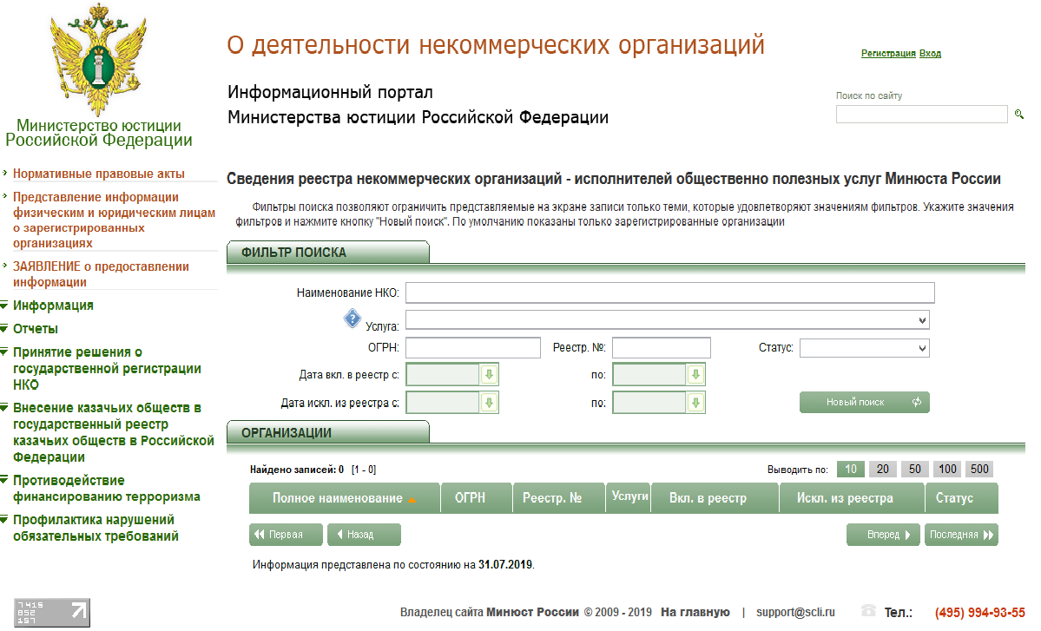

Slide 7


Slide 8
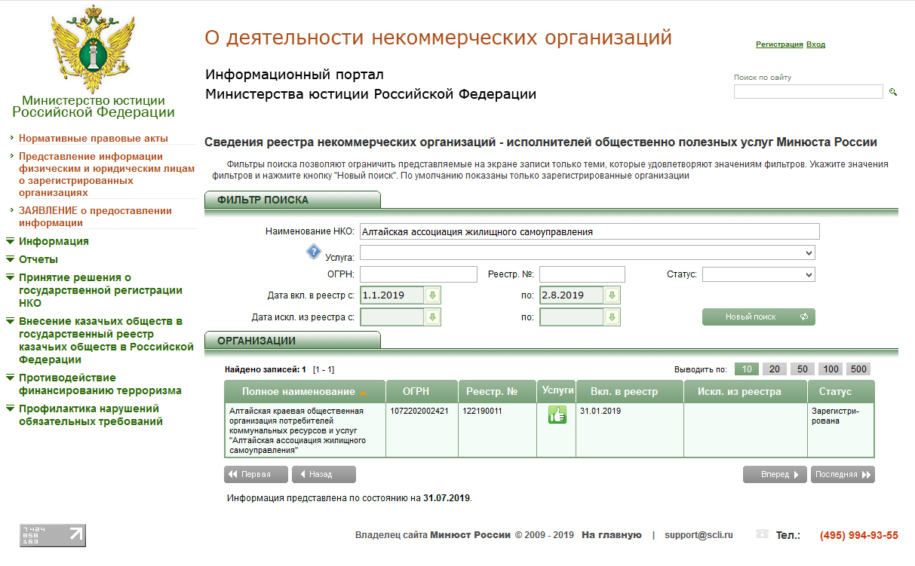

Slide 9

Поддержка социально ориентированных некоммерческих организаций – исполнителей общественно полезных услуг

Slide 10
Спасибо за внимание!

